Slide 1

Artificial Intelligence und Deep Learning in Python

Slide 2



Reinforcement Learning
Value Iteration Algorithm

Slide 3
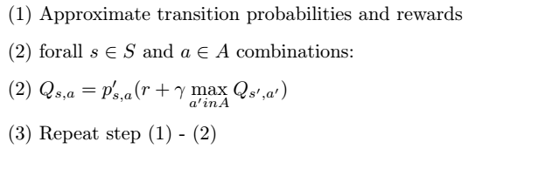
Reinforcement Learning
Value Iteration Algorithm

Slide 4
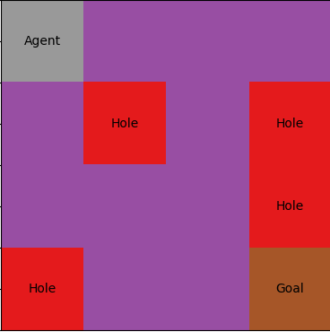
Reinforcement Learning
Frozen Lake Environment
Aktionen: Left, Down, Right, Up
States: Feld 0, 1, …, 15

Slide 5
Reinforcement Learning
Value Iteration Algorithm
Value-based: Wir wollen die V/Q-Values berechnen
Model-based: Wir wollen das Environment erlernen
On-policy: Wir lernen auf aktuellen Episoden (mit der aktuellen Policy)

Slide 6
Reinforcement Learning
Frozen Lake Environment

